Slide 1
우선순위 큐
Chapter 9
발표자 김민기

Slide 2
목차
1 우선순위 큐
2 히프
3 히프를 사용한 예

Slide 3

우선순위 큐

Slide 4


우선순위 큐
01
우선순위 큐의 소개
(1)
(2)
(3)
우선순위 큐 : 우선순위의 개념을 큐에 도입한 자료구조이다.

Slide 5
우선순위 큐
01
우선순위 큐와 다른 자료구조 간에 차이점
스택 : 먼저 들어간 데이터가 가장 늦게 나오게 됩니다.
큐 : 먼저 들어간 데이터가 가장 먼저 나오게 됩니다.
우선순위 큐 : 들어간 순서에 상관없이 우선순위에 따라 데이터가 나오게 됩니다.
자료구조 | 삭제되는 요소
스택 | 가장 최근에 들어온 데이터
큐 | 가장 먼저 들어온 데이터
우선순위 큐 | 가장 우선순위가 높은 데이터
Notes:
하지만 앞에 설명 드린 것과 상관없이 스택과 큐 또한 우선순위 큐를 통해 구현이 가능합니다.
즉, 적절한 우선순위만 부여한다면 우선순위 큐가 스택과 큐로 동작할 것입니다.

Slide 6
우선순위 큐
01
우선순위 큐 추상자료형
ADT 8.1 우선순위 큐 추상자료형
객체: n개의 element형의 우선 순위를 가진 요소들의 모임 연산: create() ::= 우선순위 큐를 생성한다. init(q) ::= 우선순위 큐 q를 초기화한다. is_empty(q) ::= 우선순위 큐 q가 비어 있는지를 검사한다. is_full(q) ::= 우선순위 큐 q가 가득 찼는가를 검사한다. insert(q, x) ::= 우선순위 큐 q에 요소 x를 추가한다. delete(q) ::= 우선순위 큐로부터 가장 우선순위가 높은 요소를 삭제하고 이 요소를 반환한다. find(q) ::= 우선 순위가 가장 높은 요소를 반환한다.
Notes:
우선순위 큐는 0개 이상의 요소의 모임입니다.
그리고 각 요소들은 우선순위 값을 가지고 있기 때문에
요소의 삽입 연산인 insert와 삭제 연산인 delete 연산이 가장 중요합니다.

Slide 7
우선순위 큐
01
우선순위 큐의 구현 방법
배열을 사용하는 방법
정렬이 안 된 배열
new
[0]
[1]
[2]
[3]
[4]
[5]
[6]
8
5
4
10
12
삽입 연산
배열의 맨 마지막에 삽입하는 것이 가장 간단합니다.
마지막에 요소를 삽입만 하면 되므로 시간 복잡도는 O(1)이 됩니다.

Slide 8
우선순위 큐
01
우선순위 큐의 구현 방법
배열을 사용하는 방법
정렬이 안 된 배열
[0]
[1]
[2]
[3]
[4]
[5]
[6]
8
5
7
4
12
삭제 연산
삭제할 때에는 모든 요소를 스캔해서 우선순위가 높은 요소를 찾아야 합니다.
모든 요소들을 스캔해야 하기 때문에 시간 복잡도는 O(n)이 됩니다.
또한 요소를 삭제한 다음 뒤에 있는 요소들을 앞으로 이동시켜야 하는 부담도 있습니다.

Slide 9
우선순위 큐
01
우선순위 큐의 구현 방법
배열을 사용하는 방법
2. 정렬이 된 배열
new
[0]
[1]
[2]
[3]
[4]
[5]
[6]
2
5
7
10
12
삽입 연산
새로운 요소를 삽입할 때에는 다른 요소와 값을 비교하여 적절한 삽입 위치를 결정해야 합니다. (이진 탐색, 순차 탐색)
삽입 위치를 찾은 다음 삽입 위치부터 뒤에 있는 요소들을 이동시켜서 빈자리를 만든 다음 삽입해야 합니다.
삽입 시의 시간 복잡도는 O(n)이 됩니다.

Slide 10
우선순위 큐
01
우선순위 큐의 구현 방법
배열을 사용하는 방법
2. 정렬이 된 배열
[0]
[1]
[2]
[3]
[4]
[5]
[6]
2
5
7
10
12
삭제 연산
삭제 시에는 맨 뒤에 위치한 요소를 삭제하면 된다.
맨 뒤 인덱스에 존재하는 요소를 제거하면 되기 때문에 시간 복잡도는 O(1)이 됩니다.

Slide 11
우선순위 큐
01
우선순위 큐의 구현 방법
2. 연결 리스트를 사용하는 방법
1. 정렬이 안 된 연결 리스트
9
10
14
5
3
NULL
헤드 포인터
new
삽입 연산
삽입 시에는 리스트에 첫 번째에 삽입하는 것이 좋습니다.
첫 번째에 요소를 삽입만 하면 되므로 시간 복잡도는 O(1)이 됩니다.
배열과 달리 다른 노드를 이동할 필요가 없고 포인터만 변경하면 됩니다.

Slide 12
우선순위 큐
01
우선순위 큐의 구현 방법
2. 연결 리스트를 사용하는 방법
1. 정렬이 안 된 연결 리스트
9
10
14
5
3
NULL
헤드 포인터
삭제 연산
삭제할 때에는 모든 요소를 스캔해서 우선순위가 높은 요소를 찾아야 합니다.
모든 요소들을 스캔해야 하기 때문에 시간 복잡도는 O(n)이 됩니다.
삽입 연산과 같이 포인터만 변경하면 됩니다.

Slide 13
우선순위 큐
01
우선순위 큐의 구현 방법
2. 연결 리스트를 사용하는 방법
2. 정렬이 된 연결 리스트
12
10
7
5
3
NULL
헤드 포인터
new
삽입 연산
이 경우에는 우선 순위가 높은 요소가 앞에 위치하는 것이 유리하다.
삽입 시에는 우선 순위 값을 기준으로 삽입 위치를 찾아야 하므로 시간 복잡도는 O(n)이 됩니다.

Slide 14
우선순위 큐
01
우선순위 큐의 구현 방법
2. 연결 리스트를 사용하는 방법
2. 정렬이 된 연결 리스트
12
10
7
5
3
NULL
헤드 포인터
삭제 연산
삭제 시에는 첫 번째에 위치한 요소를 삭제하면 된다.
연결 리스트의 첫 번째 노드를 삭제하면 되므로 시간 복잡도는 O(1)이 됩니다.

Slide 15
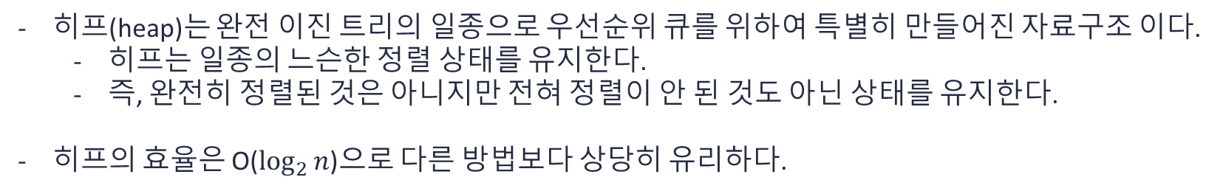
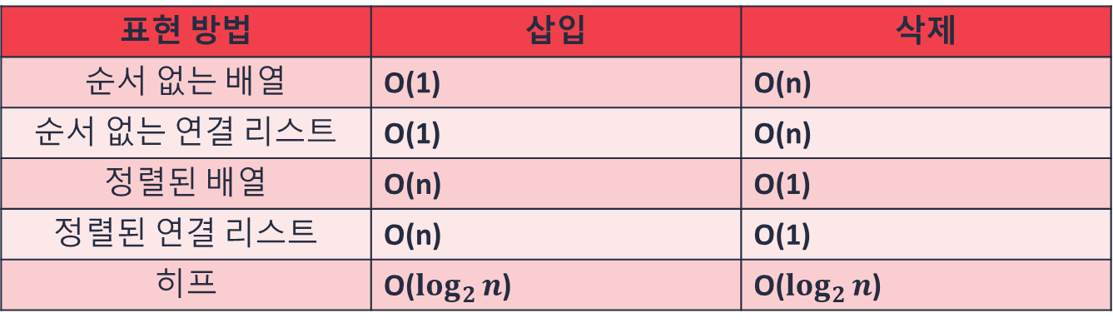
우선순위 큐
01
우선순위 큐의 구현 방법
3. 히프를 사용하는 방법
히프(heap)는 완전 이진 트리의 일종으로 우선순위 큐를 위하여 특별히 만들어진 자료구조 이다.
히프는 일종의 느슨한 정렬 상태를 유지한다.
즉, 완전히 정렬된 것은 아니지만 전혀 정렬이 안 된 것도 아닌 상태를 유지한다.
히프의 효율은 O($\log_{2}{n}$)으로 다른 방법보다 상당히 유리하다.
표현 방법 | 삽입 | 삭제
순서 없는 배열 | O(1) | O(n)
순서 없는 연결 리스트 | O(1) | O(n)
정렬된 배열 | O(n) | O(1)
정렬된 연결 리스트 | O(n) | O(1)
히프 | O($\log_{2}{n}$) | O($\log_{2}{n}$)

Slide 16
히프

Slide 17

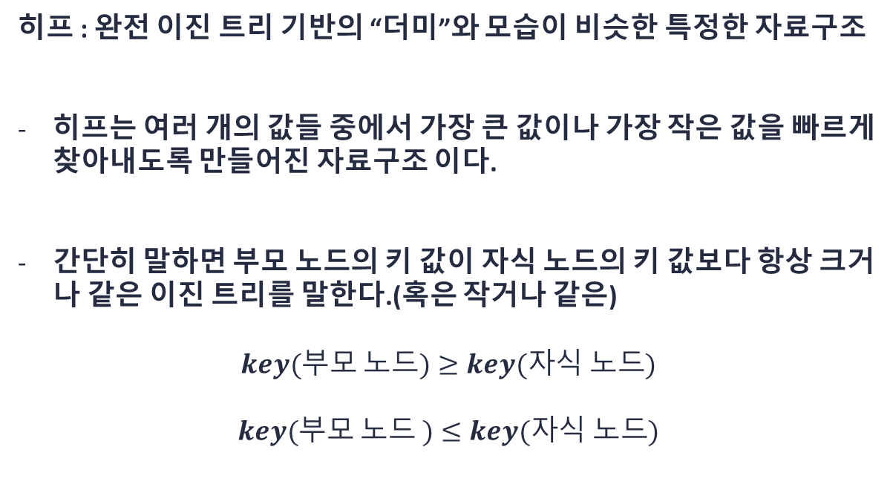
히프
02
히프 : 완전 이진 트리 기반의 “더미”와 모습이 비슷한 특정한 자료구조
히프는 여러 개의 값들 중에서 가장 큰 값이나 가장 작은 값을 빠르게 찾아내도록 만들어진 자료구조 이다.
간단히 말하면 부모 노드의 키 값이 자식 노드의 키 값보다 항상 크거나 같은 이진 트리를 말한다.(혹은 작거나 같은)
$$key(부모 노드)≥key(자식 노드)$$
$$key(부모 노드 )≤key(자식 노드)$$

Slide 18
히프
02
히프의 특징
9
7
6
5
4
3
2
2
1
3
히프 트리에서는 중복된 값을 허용합니다.
히프 안에서는 데이터들은 느슨한 정렬 상태를 유지합니다.
즉, 큰 값이 상위 레벨에 있고 작은 값이 하위 레벨에 있다는 정도입니다.
히프의 목적은 삭제 연산이 수행될 때마다 가장 큰 값을 찾아내기만 하면 되는 것이므로 전체를 정렬할 필요가 없습니다.
히프는 완전 이진 트리(complete binary tree)입니다.

Slide 19
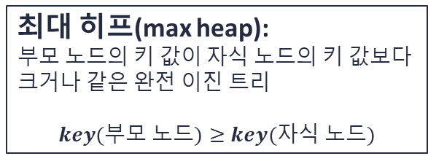
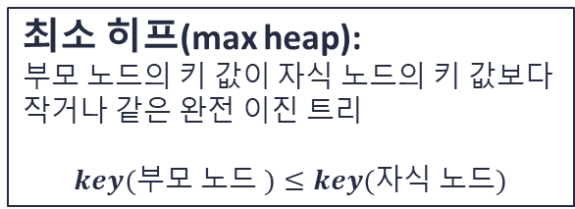
히프
02
9
히프의 종류
최대 히프(max heap):
부모 노드의 키 값이 자식 노드의 키 값보다
크거나 같은 완전 이진 트리
$$key(부모 노드)≥key(자식 노드)$$
7
6
5
4
3
2
2
1
3
1
최소 히프(max heap):
부모 노드의 키 값이 자식 노드의 키 값보다
작거나 같은 완전 이진 트리
$$key(부모 노드 )≤key(자식 노드)$$
4
2
7
5
3
3
7
8
9

Slide 20
히프
02
히프의 구현
1
9
2
3
히프를 저장하는 표준적인 자료구조는 배열입니다.
히프는 완전 이진 트리이기 때문에 각각의 노드에 번호를 붙일 수 있습니다.
이 번호들을 배열의 인덱스로 생각하면 배열에 히프의 노드들을 저장할 수 있습니다.
프로그램 구현을 쉽게 하기 위하여 배열의 0 인덱스는 사용하지 않습니다.
7
6
4
5
6
7
5
4
3
2
8
9
10
2
1
3
0 | 1 | 2 | 3 | 4 | 5 | 6 | 7 | 8 | 9 | 10
 | 9 | 7 | 6 | 5 | 4 | 3 | 2 | 2 | 1 | 3

Slide 21
히프
02
1
9
2
3
7
6
배열을 이용하여 히프를 구현하면 완전 이진 트리 에서처럼 자식 노드와 부모 노드를 쉽게 알 수 있다.
왼쪽 자식의 인덱스 = (부모의 인덱스) * 2
오른쪽 자식의 인덱스 = (부모의 인덱스) * 2 + 1
부모의 인덱스 = (자식의 인덱스) / 2
4
5
6
7
5
4
3
2
8
9
10
2
1
3
0 | 1 | 2 | 3 | 4 | 5 | 6 | 7 | 8 | 9 | 10
 | 9 | 7 | 6 | 5 | 4 | 3 | 2 | 2 | 1 | 3
왼쪽 자식=(2*3)=6
오른쪽 자식=(2*3)+1=7

Slide 22
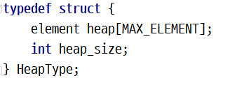

히프
02
히프의 정의
0 | 1 | 2 | 3 | 4 | 5 | 6 | 7 | 8 | 9 | 10
 | 9 | 7 | 6 | 5 | 4 | 3 | 2 | 2 | 1 | 3
element
히프(heap)
히프 안에 저장된 요소의 개수

Slide 23
히프
02
히프의 삽입 연산
Notes:
히프에서 삽입 연산은 회사에서 신입 사원이 들어오면 말단 위치에 있다가
성과 또는 수행 능력에 따라 승진을 시키는 것과 비슷합니다.

Slide 24
히프
02
히프의 삽입 연산
1
1
9
9
2
3
2
3
7
6
7
6
4
5
6
7
4
5
6
7
5
4
3
2
5
8
3
2
8
9
10
11
8
9
10
11
2
1
3
8
2
1
3
4

Slide 25
히프
02
히프의 삽입 연산
1
1
9
9
2
3
2
3
7
6
8
6
4
5
6
7
4
5
6
7
5
8
3
2
5
7
3
2
8
9
10
11
8
9
10
11
2
1
3
4
2
1
3
4

Slide 26
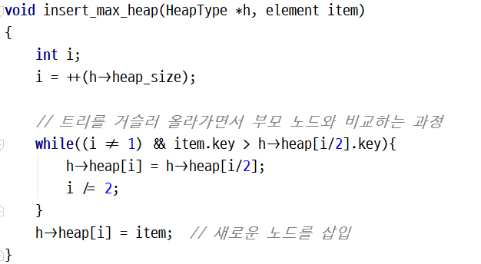
히프
02
히프의 삽입 연산
1
9
2
3
8
6
4
5
6
7
5
7
3
2
8
9
10
11
2
1
3
4

Slide 27
히프
02
히프의 삭제 연산
Notes:
삭제 연산은 회사에서 사장의 자리가 비게 되면 먼저 제일 말단 사원을 사장 자리로 올린 다음에 강등 시키는 것과 비슷하다.

Slide 28
히프
02
히프의 삭제 연산
1
1
9
3
2
3
2
3
7
6
7
6
4
5
6
7
4
5
6
7
5
4
3
2
5
4
3
2
8
9
10
8
9
2
1
3
2
1

Slide 29
히프
02
히프의 삭제 연산
1
1
3
7
2
3
2
3
7
6
3
6
4
5
6
7
4
5
6
7
5
4
3
2
5
4
3
2
8
9
8
9
2
1
2
1

Slide 30
히프
02
히프의 삭제 연산
1
1
7
7
2
3
2
3
3
6
5
6
4
5
6
7
4
5
6
7
5
4
3
2
3
4
3
2
8
9
8
9
2
1
2
1

Slide 31
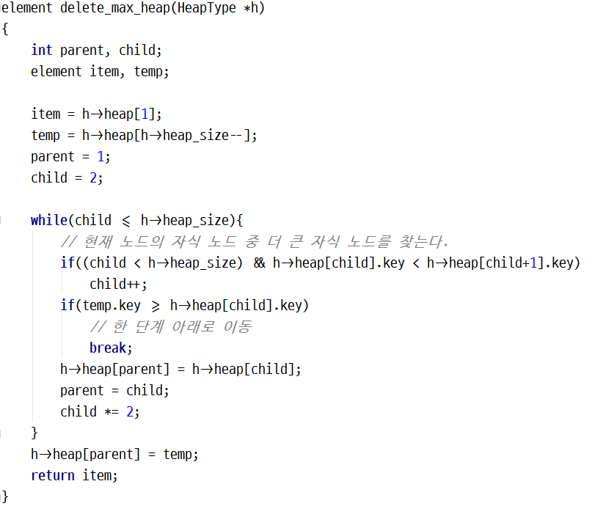
히프
02
히프의 삭제 연산
1
7
2
3
5
6
4
5
6
7
3
4
3
2
8
9
2
1

Slide 32

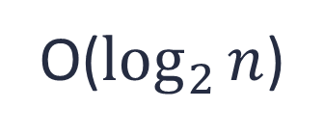
히프
02
히프의 복잡도 분석
1
7
2
3
5
6
트리의 높이 = $\log_{2}{n}$
4
5
6
7
3
4
3
2
8
9
O($\log_{2}{n}$)
2
1
Notes:
새로운 요소가 히프 트리를 타고 올라가면서 부모 노드들과 교환을 하는데, 최악의 경우 루트 노드까지 올라가야 합니다.
따라서 최악의 경우일 때의 삽입의 시간 복잡도는 O($\log_{2}{n}$)가 됩니다.
삭제 연산도 마찬가지로 루트에서 단말까지 내려올 수 있기 때문에 시간 복잡도는 삽입 연산과 동일 합니다.

Slide 33
히프
02
히프의 정렬
8
6
22
1
19
최대 히프
정렬된 배열
1
6
8
19
22
Notes:
히프의 경우 삭제 연산에서 루트 노드가 빠져 나오는 것을 알 수 있습니다.
루트 노드가 빠져 나온다는 것은 히프에서 가장 큰 또는 가장 작은 우선 순위 값을 가진 요소가 나온다는 것을 뜻합니다.
그렇게 하여 만약 정렬 되지 않는 배열에 요소들을 모두 히프에 저장하였다가 꺼내게 되면 자동적으로 배열이 정렬 된다는 것을
알 수 있습니다.

Slide 34
히프
02
히프의 정렬
99
56
56
23
56
11
9
56
99
27
34
34
23
11
27
9

Slide 35
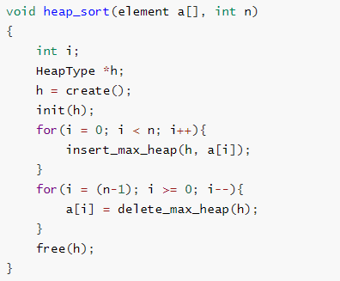
히프
02
히프의 정렬
9
11
23
27
34
56
56
99

Slide 36
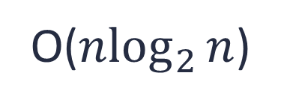
히프
02
히프의 정렬의 복잡도
99
56
56
트리의 높이 = $\log_{2}{n}$
34
23
11
27
9
O($n\log_{2}{n}$)
Notes:
히프는 완전 이진 트리이므로 하나의 요소를 삽입하거나 삭제할 때 히프를 재정비하는 시간이 $\log_{2}{n}$ 만큼 소요됩니다.
따라서 전체 요소의 개수가 n개라 할 때 정렬의 시간 복잡도는 O($n\log_{2}{n}$)이 걸립니다.
또한 히프 정렬이 최대로 유용한 경우는 전체 자료를 정렬하는 것이 아니라 가장 큰 값 몇 개만 필요할 때입니다.

Slide 37

히프를 사용한 예
Notes:
이번에는 지난 번에 배웠던 스택과 큐를 연결 리스트로 구현하는 것에 대해 알아보겠습니다.

Slide 38

히프를 사용한 예
03
머신 스케줄링
- 어떤 공장에 동일한 기계가 m개가 있고, 처리야 하는 작업이 n개 있다고 할 때 모든 기계를
풀 가동하여 가장 최소의 시간 안에 작업들을 모두 끝내는 것입니다.
JOB #1 | JOB #3
JOB #2 | JOB #4
Notes:
이 문제는 알고리즘 분야에서 상당히 유서 깊은 문제로 많은 응용 분야를 가지고 있다고 합니다.
최적의 해를 찾는 것은 상당히 어렵지만 근사의 해를 찾는 방법이 있습니다.
여러가지 방법이 있지만 이 책에서는 LPT(Longest processing time first)방법으로 진행하도록 하겠습니다.

Slide 39
히프를 사용한 예
03
머신 스케줄링
LPT(Longest processing time first) : 가장 긴 작업을 우선적으로 기계에 할당하는 방법
J1 | J2 | J3 | J4 | J5 | J6 | J7
8 | 7 | 6 | 5 | 3 | 2 | 1
Notes:
LPT 방법은 우선순위규칙 중에 한가지 방법으로 가장 긴 작업을 우선적으로 기계에 할당하는 방법입니다.
이번 세미나에서는 책에 나온 예시대로 다음과 같이 7가지 작업이 있고 동일한 기계가 3대로 있다는
가정하에 세미나를 진행하도록 하겠습니다.

Slide 40
히프를 사용한 예
03
머신 스케줄링
 | 0 | 1 | 2 | 3 | 4 | 5 | 6 | 7 | 8 | 9 | 10 | 11 | 12 | 13 | 14
M1
M2
M3
M1
0
M2
M3
0
0
Notes:
LPT 알고리즘은 각 작업들을 가장 먼저 사용 가능하게 되는 기계에 할당하는 것입니다.
여기서는 최대 히프가 아닌 최소 히프를 사용하게 됩니다.
최소 히프는 모든 기계의 종료 시간을 저장하고 히프에서 최소의 종료 시간을 가지는 기계를 삭제하여서 작업을 할당합니다.
처음에는 어떤 기계도 사용되지 않으므로 모든 기계의 종료 시간은 0입니다.
이제부터 다음에 나와있는 표를 채워보도록 하겠습니다.

Slide 41
히프를 사용한 예
03
머신 스케줄링
- M1 기계에 J1 작업을 할당하였습니다.
 | 0 | 1 | 2 | 3 | 4 | 5 | 6 | 7 | 8 | 9 | 10 | 11 | 12 | 13 | 14
M1
M2
M3
M2
0
M1
M3
8
0

Slide 42
히프를 사용한 예
03
머신 스케줄링
- 다음 작업은 J2로 7시간을 차지합니다. 현재 M2와 M3가 비어 있으므로 M2에 할당됩니다.
 | 0 | 1 | 2 | 3 | 4 | 5 | 6 | 7 | 8 | 9 | 10 | 11 | 12 | 13 | 14
M1
M2
M3
M3
0
M1
M2
8
7

Slide 43
히프를 사용한 예
03
머신 스케줄링
- 다음 작업은 J3로 6시간을 차지합니다. M3가 비어 있으므로 M3에 할당됩니다.
 | 0 | 1 | 2 | 3 | 4 | 5 | 6 | 7 | 8 | 9 | 10 | 11 | 12 | 13 | 14
M1
M2
M3
M3
6
M1
M2
8
7

Slide 44
히프를 사용한 예
03
머신 스케줄링
다음 작업은 J4로 5시간을 차지합니다. 가장 먼저 사용 가능하게 되는 기계는 M3이므로 M3에
할당됩니다.
 | 0 | 1 | 2 | 3 | 4 | 5 | 6 | 7 | 8 | 9 | 10 | 11 | 12 | 13 | 14
M1
M2
M3
M2
7
M1
M3
8
11

Slide 45
히프를 사용한 예
03
머신 스케줄링
최종적으로 모든 작업이 앞선 방식과 같이 들어가게 됩니다.
 | 0 | 1 | 2 | 3 | 4 | 5 | 6 | 7 | 8 | 9 | 10 | 11 | 12 | 13 | 14
M1
M2
M3
M1
10
M2
M3
11
11

Slide 46

히프를 사용한 예
03
A | 80
B | 16
C | 32
D | 36
E | 123
F | 22
G | 16
H | 51
I | 71
…
Z | 1
허프만 코드
빈도수 분석
이진 트리는 각 글자의 빈도가 알려져 잇는 메시지의 내용을 압축하는데 사용될 수 있습니다.
이런 특별한 종류의 이진 트리를 허프만 코딩 트리라고 부릅니다.
Notes:
이진 트리는 각 글자의 빈도가 알려져 있는 메시지의 내용을 압축하는데 사용될 수 있습니다.
이런 특별한 종류의 이진 트리를 허프만 코딩 트리라고 부릅니다.
다음은 영문 신문에 나와있는 알파벳들의 빈도수를 나타낸 그림입니다.
이 빈도수를 이용하여 데이터를 압축할 때 각 글자들을 나타내는 최소길이의 인코딩 비트열을 만들 수 있습니다.
데이터를 압축할 때에는 우리가 흔히 사용하는 아스키 코드를 사용하지 않습니다.
각 글자의 빈도수에 따라서 가장 많이 등장하는 글자에는 짧은 비트열을 사용하고 잘 나오지 않는 글자에는
긴 비트열을 사용하여 전체의 크기를 줄이자는 것입니다.

Slide 47
히프를 사용한 예
03
허프만 코드
글자 | 코드 | 코드길이 | 빈도수 | 비트수
e | 00 | 2 | 15 | 2*15 = 30
t | 01 | 2 | 12 | 2*12 = 24
n | 11 | 2 | 8 | 2*8 = 16
i | 100 | 3 | 6 | 3*6 = 18
s | 101 | 3 | 4 | 3*4 = 12
합계 |  |  |  | 100
Notes:
만약 텍스트의 길이가 45라고 할 때 한 글자를 3비트로 표현하는 아스키 코드의 경우, 135비트가 필요합니다.
하지만 다음과 같이 빈도수에 따른 가변길이 코드를 만들어서 사용할 경우 더 적은 비트로 표현할 수 있습니다.
글자에 비트를 부여할 때 글자를 나타내는 비트열은 서로 간에 혼동을 일으키지 않아야 합니다.
그리고 또한 해결해야 할 문제는 압축해야 할 텍스트가 주어졌을 때 그러한 비트코드를 자동으로 생성하는 지와
압축된 텍스트가 주어져 있을 때 어떻게 복원할 것인지가 문제입니다.

Slide 48
히프를 사용한 예
03
허프만 코드
글자 | 코드 | 코드길이 | 빈도수 | 비트수
e | 00 | 2 | 15 | 2*15 = 30
t | 01 | 2 | 12 | 2*12 = 24
n | 11 | 2 | 8 | 2*8 = 16
i | 100 | 3 | 6 | 3*6 = 18
s | 101 | 3 | 4 | 3*4 = 12
합계 |  |  |  | 100
01000011
0, 01, 010 → 01이므로 t
01000011
0, 00, 000 → 00이므로 e
Notes:
이러한 해독과정이 가능하게 하는 원인은 코드를 관찰하여 보면 모든 코드가 다른 코드의 첫 부분이 아니라는 것입니다.
따라서 코딩된 비트열을 왼쪽에서 오른쪽으로 조사하여 보면 정확히 하나의 코드만 일치하는 것을 알 수 있습니다.
이제부터는 허프만 코드를 만드는 절차를 알아보겠습니다.

Slide 49
히프를 사용한 예
03
허프만 코드
글자 | 빈도수
s | 4
i | 6
n | 8
t | 12
e | 15
4
6
8
12
15
Notes:
먼저 빈도수에 따라 글자들을 나열하고 여기서 가장 작은 글자 2개를 추출하여 이들을
단말 노드로 하여 이진 트리를 구성합니다.
루트의 값은 각 자식 노드의 값을 합한 값이 된다.

Slide 50
히프를 사용한 예
03
허프만 코드
글자 | 빈도수
s | 4
i | 6
n | 8
t | 12
e | 15
10
4
6
8
12
15

Slide 51
히프를 사용한 예
03
허프만 코드
글자 | 빈도수
s | 4
i | 6
n | 8
t | 12
e | 15
18
10
8
4
6
12
15
Notes:
다시 정렬된 글자들의 리스트로 돌아가서 이 합쳐진 값을 글자들의 리스트에 삽입하고
이 빈도수를 정렬하여 이중에서 가장 작은 값 2개를 단말 노드로 하여 이진 트리를 구성합니다.

Slide 52
히프를 사용한 예
03
허프만 코드
글자 | 빈도수
s | 4
i | 6
n | 8
t | 12
e | 15
18
10
27
8
4
6
12
15

Slide 53
히프를 사용한 예
03
허프만 코드
45
글자 | 빈도수
s | 4
i | 6
n | 8
t | 12
e | 15
18
1
0
0
10
27
1
1
0
1
0
8
4
6
12
15
Notes:
이진 트리가 완성되면 왼쪽의 자식 노드에게는 1을 오른쪽에 자식 노드에게는 0을
부여하여 각각의 문자가 가지는 비트열을 나타내게 됩니다.

Slide 54
감사합니다!
Chapter 9

